Slide 1
Exteriorizando a paz
Grupo Espírita Guillon Ribeiro
Escola de Evangelização de Pacientes
Conviver e melhorar

Slide 2
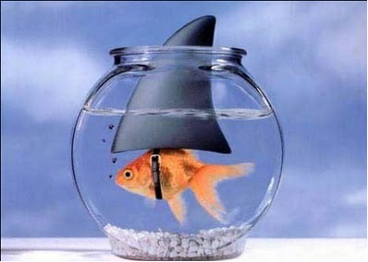
A meta mais fácil
“A meta mais fácil do mundo para se alcançar é ser como somos.”
        (LOURDES CATHERINE. Conviver e melhorar, cap. 14.)
Notes:
Uma das primeiras coisas que o ser humano precisa compreender é saber quem é. Conhecer a si mesmo é essencial para a interação do indivíduo com aqueles que lhe cercam e como esse indivíduo lida com seu mundo imediato.

Slide 3
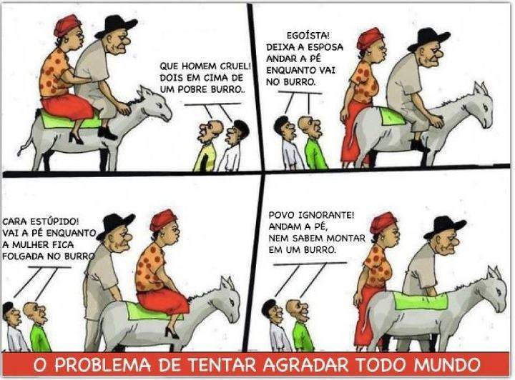
A meta mais difícil
“A mais difícil é ser como as outras pessoas gostariam que fôssemos.”
        (LOURDES CATHERINE. Conviver e melhorar, cap. 14.)
Notes:
O que nos causa certo desconforto é ser o que não somos. Atender as expectativas daqueles que nos cercam não é tarefa fácil, porque nem sempre conseguimos ser o se espera de nós.
Na imagem apresentada, temos um exemplo de que como é difícil agradar aqueles que estão ao nosso redar. Cada pessoa fará um julgamento diferente do que vê e emitirá opiniões a partir de suas vivências e concepções. Sendo assim, nem sempre o que é bom para uma pessoa é bom para outra.

Slide 4
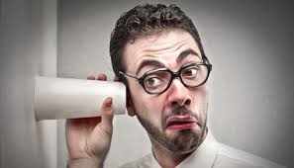
Discernimento e serenidade
“Surpreendido pelas con-tingências afligentes que chegam a cada instante ao país do teu coração, envolve-te na serenidade para discernir.”
        (JOANNA DE ÂNGELIS. Florações evangélicas, lição 19.)
Notes:
É preciso assim, dar menos importância para o que é falado sobre nós, sobretudo se são informações sem um fundo de verdade. Diante das dificuldades enfrentadas no dia-a-dia, é preciso que o homem consiga tomar as decisões de forma serena lhe garantindo assim, acerto nas escolhas feitas. Tomar decisões em momentos de aflição, preocupado em agradar ou desagradar alguém, sem a devida análise da situação, pode trazer para o indivíduo mais dificuldades ainda.

Slide 5
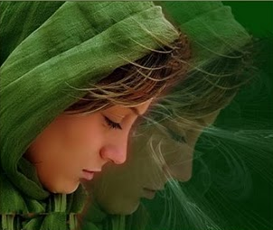
Como conquistar a serenidade interior?
“A serenidade interior é conquista de quem possui auto lealdade.”
        (LOURDES CATHERINE. Conviver e melhorar, cap. 14.)
Notes:
A serenidade é condição importante para que o ser humano conquiste paz interior e esta conquista está associada a quem verdadeiramente cada um é. Saber quais são as suas potencialidades ou fragilidades é um importante passo para o que a autora chama de auto lealdade.

Slide 6
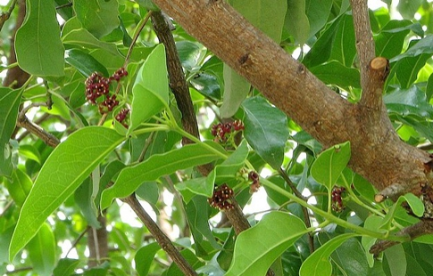
O que entender por auto lealdade?
“A artemísia é uma planta balsâmica, de gosto amargo e utilizada como remédio.
O sândalo é uma árvore de madeira resistente, da qual se extrai um óleo empregado em farmácia e perfumaria.
Ambos são aromáticos e originários da Ásia, possuem algo em comum, mas têm utilidades completamente diferentes.
A Natureza refuta a igualdade. Jamais foram encontradas duas flores idênticas; as semelhantes se modificam com o passar do tempo. Até as folhas de uma mesma árvore são desiguais, assim como variável é cada amanhecer.”
        (LOURDES CATHERINE. Conviver e melhorar, cap. 14.)
Notes:
Ter auto lealdade é saber quem somos é e perceber-se diferente de todos os outros. Cada ser traz em si sua identidade, sua forma de ser e de pensar. Expressa-se de acordo com aquilo que vivencia no presente e também vivenciou no passado. Cada ser é único e, apesar das semelhanças, ninguém é igual a ninguém.

Slide 7

O que entender por auto lealdade?
“Para desfrutarmos a paz verdadeira, precisamos entender que somos um núcleo de vida distinto; vivemos em comunidade, mas sobretudo com nós mesmos.”
        (LOURDES CATHERINE. Conviver e melhorar,
        cap. 14.)
Notes:
Para se ter paz de espírito é preciso aceitar-se da forma como se é. É reconhecer o que precisa melhorar e também saber quais são suas qualidades. Aquele que é o os outros esperam que seja corre o risco de viver em desarmonia íntima, porque se esconde por traz de um “personagem” que não é real.

Slide 8
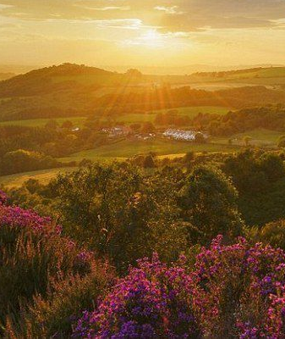
Dar o melhor de si
“A Excelsa Criação deu-lhe a habilidade de realização através da Natureza, assim como outorgou às plantas a capacidade de florescer.
Nenhuma árvore de sândalo necessita que um botânico lhe diga como produzir sua essência aromatizante.
Se você quiser transluzir a paz, seja fiel ao que é, dando ao Planeta os frutos de sua própria natureza.”
        (LOURDES CATHERINE. Conviver e melhorar,
        cap. 14.)
Notes:
A natureza nos dá exemplos todos os dias de que uma planta não dá frutos diferentes de sua essência. Uma mangueira, por exemplo, não pode dar outra fruta que não seja manga. Assim somos nós. Cada um “dá” daquilo que é de sua essência.

Slide 9
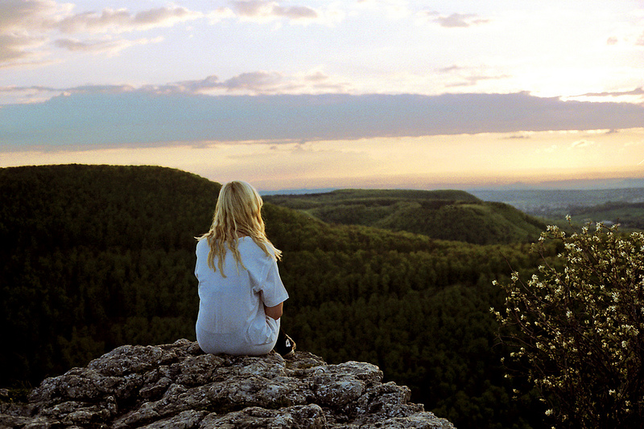
Como nos apaziguar?
“Somente empregando de maneira responsável nossa capacidade de sentir, de raciocinar e de realizar, livre das interferências dos cegos instintos e dos laços de dependência, é que podemos nos apaziguar de modo essencial.”
        (LOURDES CATHERINE. Conviver e melhorar, cap. 14.)
Notes:
A medida que o ser humano conhece a si mesmo, pensa com mais clareza, sente de forma equilibrada e avança sobre os laços materiais que o prendem na Terra. Apazigua, assim, as dores de sua alma, e melhor compreende o que acontece ao seu redor. Joanna de Ângelis, no livro O homem integral, capítulo 7 nos diz:
“Cada indivíduo a conquista (a liberdade) lentamente, acumulando experiências que amadurecem o discernimento e a razão de que se utiliza no momento de vivenciá-la.
Ela começa na escolha de si próprio, conforme o enunciado cristão do “amar ao próximo como a si mesmo” se ama, por quanto não existindo este sentimento pessoal de respeito à própria individualidade, que propõe os limites dos direitos na medida dos deveres executados, não se pode esperar consideração aos valores alheios, com a consequente liberdade dos outros indivíduos.”

Slide 10
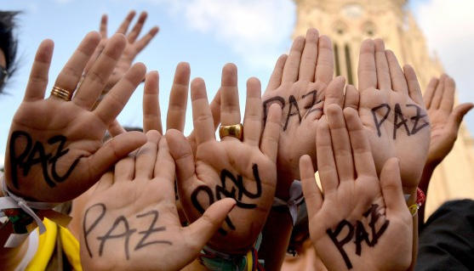
Nós e a paz
“Não acreditemos em paz ambiental sem paz dentro de nós mesmos.”
        (EMMANUEL. Palavras de Emmanuel, lição “Paz”.)
Notes:
A paz do mundo, começa dentro do coração de cada indivíduo. Ele é a expressão do que somos internamente. E para que essa paz aconteça é necessário aliá-la ao amor. Joanna de Ângelis, no livro O homem integral, capítulo 7 nos diz que “O amor instaura a paz e irradia a confiança, promove a não-violência e estabelece a fraternidade que une e solidariza os homens, uns com os outros, anulando as distância e as suspeitas.”

Slide 11
Perguntas importantes: quem escolhe o que penso e o que sinto? quem determina como vou agir?
CUIDADO!
“Cabe-nos, portanto, o domínio de nossa vida, pois falsas identidades podem estar controlando-nos a ponto de desperdiçarmos energias imprescindíveis à nossa harmonia e segurança.”
        (LOURDES CATHERINE. Conviver e melhorar, cap. 14.)
Notes:
O homem tem de estar atento ao que pensa e ao que sente. Na leis da vida, cada um responde por si mesmo.

Slide 12
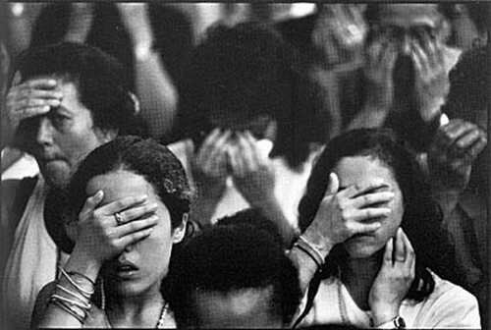
O que entender por falsas identidades?
Eu não valho nada.
Eu não consigo mudar.
Eu não sou importante.
Eu não aprendo.
Eu não sou útil.
Eu não sou capaz.
O que as pessoas pensam sobre mim vale mais do que eu penso sobre mim.
Notes:
Essas são expressões que ouvimos ao longo de nossa vida e que incutem em nós ideias errôneas de quem nós somos. Como pode outra pessoa saber do que somos capazes? Quais são os critérios usados para dizer que uma pessoa vale ou não vale algo? O julgamento que se faz de nós é realmente mais importante do que o julgamento que fazemos de nós mesmos? Esses são alguns questionamentos que devemos fazer a nós mesmos, com o fim de analisarmos se não estamos incorporando identidades que não representam quem de fato somos.

Slide 13
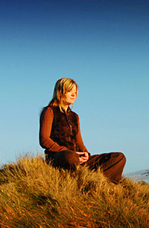
Clichês mentais
Sua memória está repleta dessas associações, que seu dia-a-dia inquieto e intranquilo deixa muitas vezes escondido em sua mente.
Paz é, acima de tudo, harmonia consigo mesmo; em seguida, com os outros. É harmonia com Deus e com a Natureza. Paradoxo é almejar a paz e viver em discordância íntima.
        (LOURDES CATHERINE. Conviver e melhorar,
        cap. 14.)
Notes:
Antes de mais nada, precisamos viver em harmonia conosco mesmos. Ao viver assim, não permitiremos que julgamentos externos e infundados nos desequilibrem o íntimo.

Slide 14

Aprendendo com a natureza
“Dente-de-leão, no folclore da flora silvestre, significa vontade firme e lealdade aos próprios objetivos, por ser capaz de crescer em abundância em todos os períodos do ano, ou em qualquer campo ou terreno. Seu nome vem do francês, “dent-de-lion”. Essa flor amarelo-ouro apresenta como semente um talo de pelos brancos e sedosos que o vento dissemina com facilidade; por isso se reproduzem rapidamente.”
        (LOURDES CATHERINE. Conviver e melhorar, cap. 14.)
Notes:
O dente-de-leão cumpre com sua função. Não faz o que esperam dele, faz o que tem de fazer.

Slide 15

A grande lição
“Se você procura serenidade, assimile a linguagem de auto fidelidade que lhe inspiram os dentes-de-leão e, ao mesmo tempo, liberte-se dessa reação exagerada aos desejos dos outros.”
        (LOURDES CATHERINE. Conviver e melhorar, cap. 14.)
Notes:
Se queremos ser plenos, entendamos que as opiniões dos outros sobre em nós somos podem até serem importantes para nós, mas não definem quem nós somos.

Slide 16
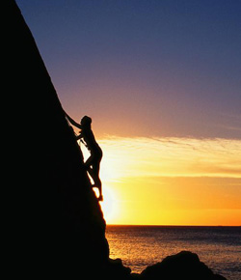
Não há como agradar a todos
“A verdade é que, por mais que você se esforce para ser justo e consciente, sempre haverá alguém que interpretará mal seus atos e atitudes.
Ninguém consegue agradar a todos.
Confie em si mesmo, confie em Deus. Apenas Ele maneja os fios invisíveis e infinitos de toda existência humana.”
        (LOURDES CATHERINE. Conviver e melhorar,
        cap. 14.)
Notes:
Confirmando o que Lourdes Catherine trata no trecho destacado acima, Emmanuel nos lembra “Em qualquer dificuldade, arrima-te a confiança, trabalhando e servindo com alegria, na certeza invariável de que Deus te vê e te abençoa.” (EMMANUEL. Palavras de vida eterna, lição 180)

Slide 17
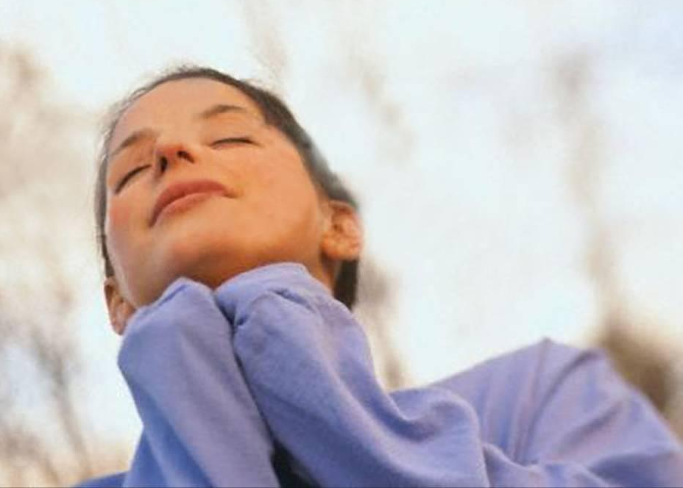
Quando encontraremos a paz
“Você encontrará a paz conscientizando-se de que cada um é uma ferramenta exclusiva e específica da Natureza, circunstancialmente trabalhando na Terra sob o Comando Divino.”
        (LOURDES CATHERINE. Conviver e melhorar, cap. 14.)

